Slide 1
Les Amis de Saint-Jacques Histoire médiévale de l’Espagne Jeudi 4 décembre 2025 (2) 1148-1195-1212-1292 : Le XIIIe siècle ibérique, fin de la Reconquista Après la contre-offensive des Almohades du Maroc Fin victorieuse de la Reconquista et partage de la péninsule Entre Portugal, Castille, Aragon et émirat de Grenade

Slide 2
1148-1195-1212-1292 : Le XIIIe siècle ibérique, fin de la Reconquista Après la contre-offensive des Almohades du Maroc Fin victorieuse de la Reconquista et partage de la péninsule Entre Portugal, Castille, Aragon et émirat de Grenade
1148-1292 : En Espagne, après la contre-offensive des Almohades du Maroc, fin victorieuse de la Reconquista et partage de la péninsule entre Portugal, Castille, Aragon et émirat de Grenade
1148-1195 : Echec de la 4ème Reconquista : Venus du Maroc, les Almohades mettent en échec les offensives chrétiennes
1179 : Traité de Cazola entre Alphonse II d’Aragon et Alphonse VIII de Castille : Avant de poursuivre leurs conquêtes, ils délimitent leurs zones d’expansion : Aragon jusqu’à Alicante et Castille jusqu’à Carthagène
1212 : Victoire chrétienne décisive de Las Navas de Tolosa 1229-1292 : La 5ème Reconquista victorieuse : Conquêtes du Portugal, de l’Aragon-Catalogne et de la Castille-Leon
a) 1229-1239 : 1^{ères} offensives aragonaises et castillanes : Prises de Cordoue, des Baléares et de Valence ; Naissance de l’émirat nasride de Grenade, refuge des musulmans espagnols ; 1ère offensive portugaise : Conquête du sud de l’Alentejo
b) 1243-1248 : 2^{èmes} offensives castillanes et aragonaises : Ferdinand III de Castille s’empare de Murcie, Lorca, Carthagène, Jaén et Séville ; Avec Jacques 1er, extension maximale de l’Aragon jusqu’à Alicante et fin de la Reconquista aragonaise
c) 1249 : 2ème offensive portugaise : Avec la conquête de l’Algarve par Alphonse III, fin de la Reconquista portugaise
d) 1260-1262 : 3ème offensive castillane : La Castille-Leon d’Alphonse X conquiert Huelva et Cadix sur la côte atlantique
e) 1275-1278 : Contre-offensive des Mérinides du Maroc : Tarifa, Algésiras, Ronda et Malaga
f) 1279-1292 : Contre les Mérinides, l’émirat de Grenade reprend Malaga, Ronda et Algésiras ; 4ème offensive castillane : Sanche IV de Castille s’empare de Tarifa sur le détroit de Gibraltar ; Fin de la Reconquista castillane
1292 : Fin de la Reconquista : Seul l’émirat de Grenade maintient une présence musulmane dans la péninsule ibérique ; De Barcelone à Alicante, l’Aragon acquiert une large façade méditerranéenne ; Castille et Portugal contrôlent le détroit de Gibraltar et la façade Atlantique ; Avec Séville, Lisbonne et l’aide des Génois, ils ouvrent la Route océane vers les Flandres et vers de nouveaux mondes

Slide 3
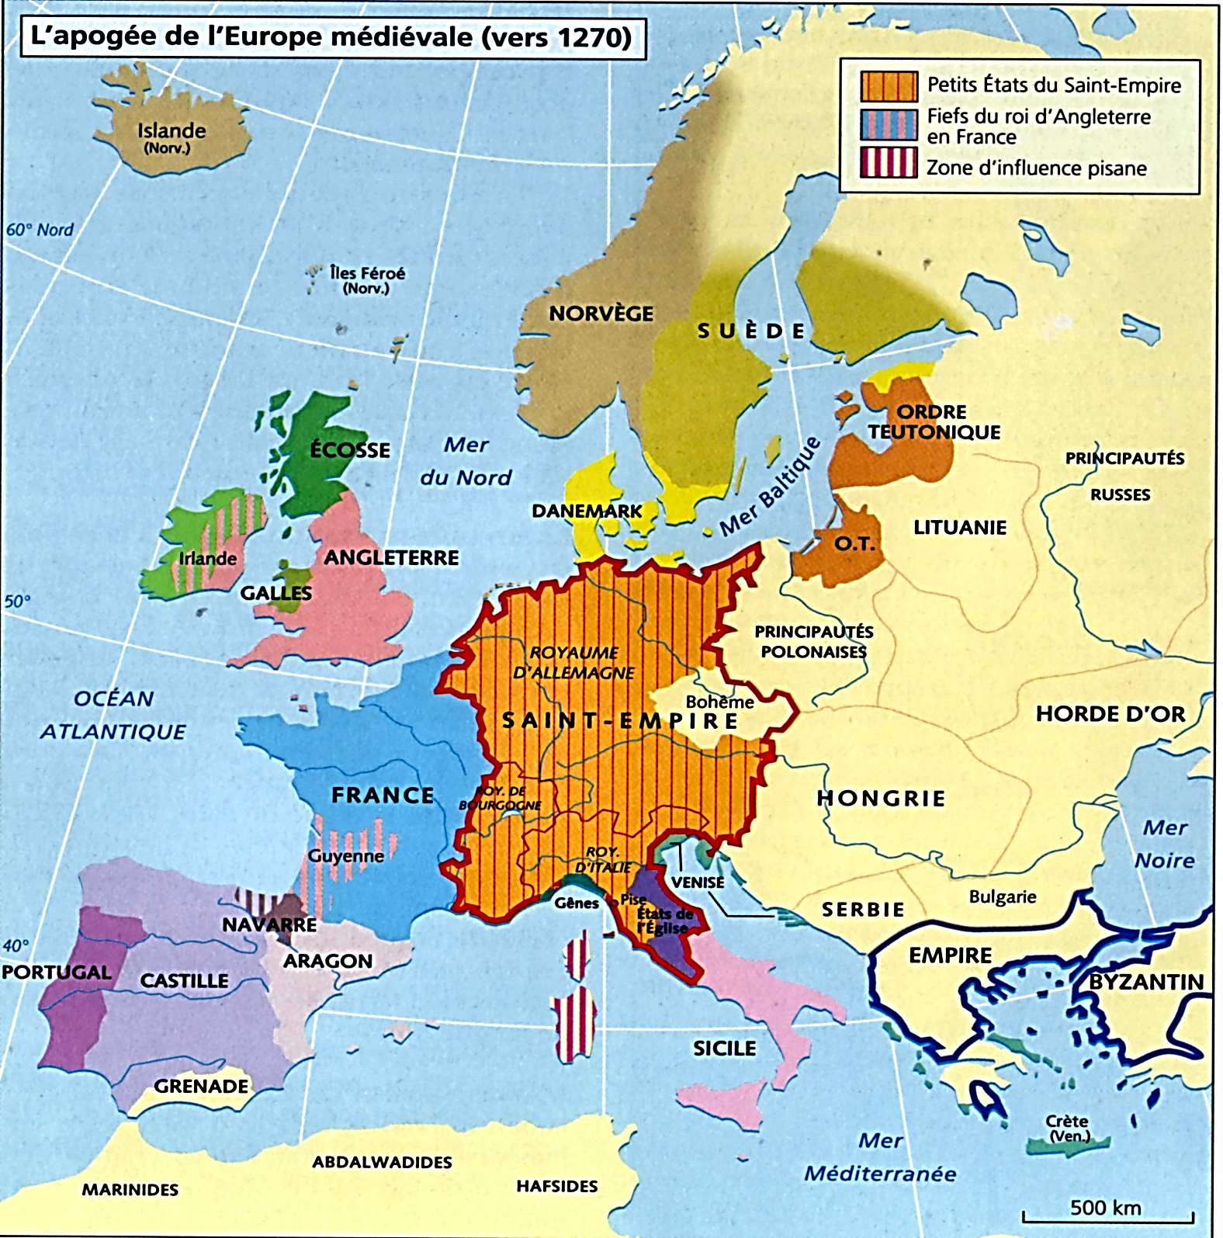
*Rappels…
*En ce XIIIe siècle, dans l’Ouest européen
Deux puissants royaumes s’affirment…
a) 1226-70-85-1314 : Au centre, la France…
La monarchie capétienne de Louis IX, Philippe III et Philippe IV
1ère puissance européenne
b) 1216-72-1307 : Au nord, l’Angleterre…
*Les monarques Plantagenêts Henri III et Edouard 1er
Renoncent provisoirement au continent, sauf la Guyenne
NB : 1337 : Début de la guerre de Cent Ans
*Et consolident leur emprise sur les Îles britanniques
- Suzeraineté en l’Irlande ; Conquête du Pays de Galles
- Seul le royaume d’Ecosse parvient à maintenir son indépendance
*Naissance du parlementarisme
L’Angleterre ne fut pas la première à créer des institutions représentatives (Castille, 1188) ; en revanche, celles qu’elle créa se montrèrent les plus aptes à s’améliorer avec le temps
*Et au sud…
Angleterre
France
Empire
Papauté
Sicile

Slide 4
*Au sud, dans l’espace ibérique
Au XIIIe siècle, la fin de la Reconquista ; Et…
Après…
*741-1147 : Quatre siècles de reconquête
Du nord et du centre de la péninsule…
Ce sera…
*1148-95 : La dernière contre-offensive musulmane
Celle des Almohades venus du Maroc
*Et enfin…
*1212-92 : Pour les quatre royaumes chrétiens
Portugal, Castille, Navarre et Aragon
La 5ème et dernière phase victorieuse
Les royaumes chrétiens parviennent
A reconquérir le sud, l’Al-Andalus musulman
Sauf l’émirat de Grenade (1492)
*Donc, la 5ème Reconquista ; Mais avant son récit
Quelques rappels sur les quatre précédentes…
Angleterre
France
Empire
Espagne
Papauté
Sicile
Almohades

Slide 5
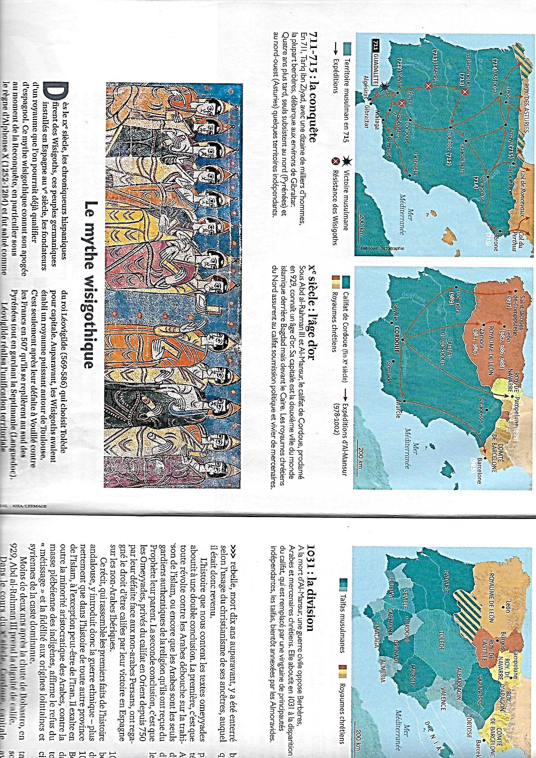
*Au VIIIe siècle, dans la péninsule ibérique
Deux événements majeurs…
a) 711-15 : Conquête de l’Espagne wisigothique
Et de sa capitale Tolède
Par les Arabo-Berbères musulmans
Venus du Maghreb ; Et…
*756 : Naissance de l’émirat de Cordoue
Qui deviendra un califat en 929
*Et dans le même temps…
b) 718 : Face à cette invasion musulmane
Le noble wisigoth Pélage se réfugie au NO
Où il fonde le royaume chrétien des Asturies
Capitale : Oviedo
Protégé au sud par les Monts Cantabriques
*Et dès 741, la Reconquista commence
Avec cinq phases…
A
T
C
711-718
5
5

Slide 6
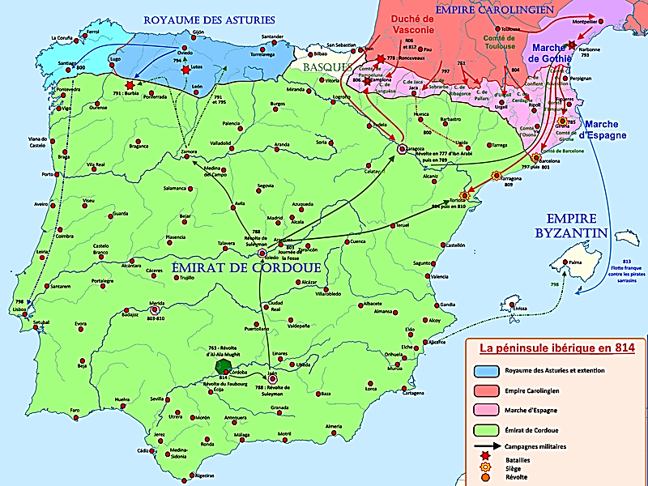
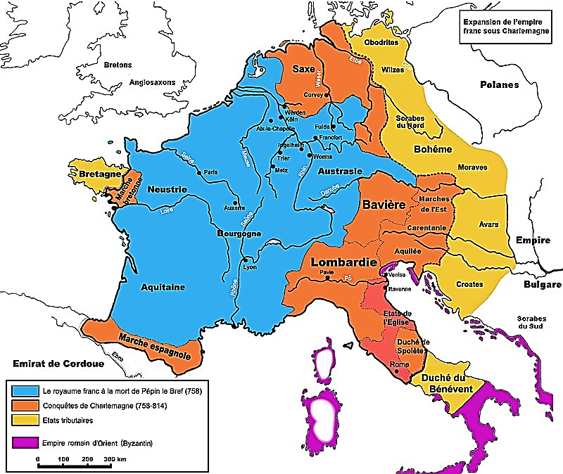
1) Au VIIIe siècle, la 1ère Reconquista
Deux fronts…
a) 741-800 : Au nord-ouest…
1ère expansion des Asturies
b) 778-806 : Au nord-est…
Reconquista de Charlemagne
*Et fondation de la marche d’Espagne
Avec Pampelune et Barcelone
Incluse dans l’Empire de Charlemagne
A
p
b
C
741-801

Slide 7
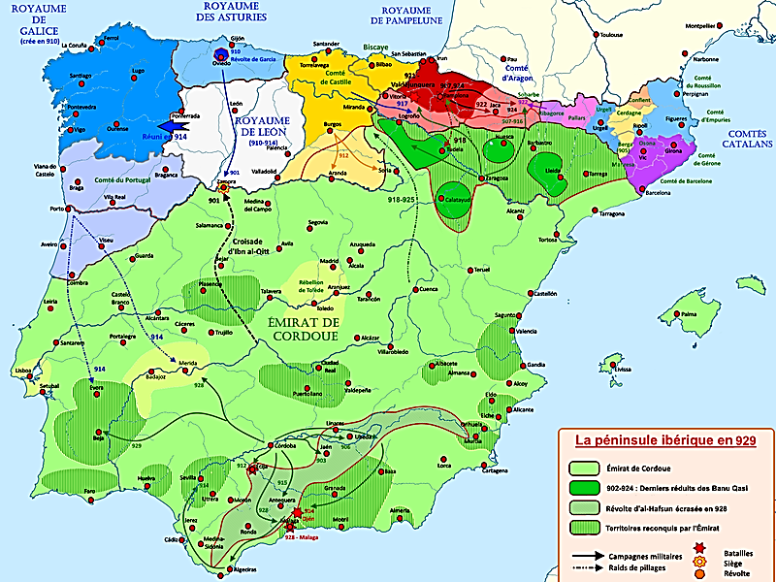
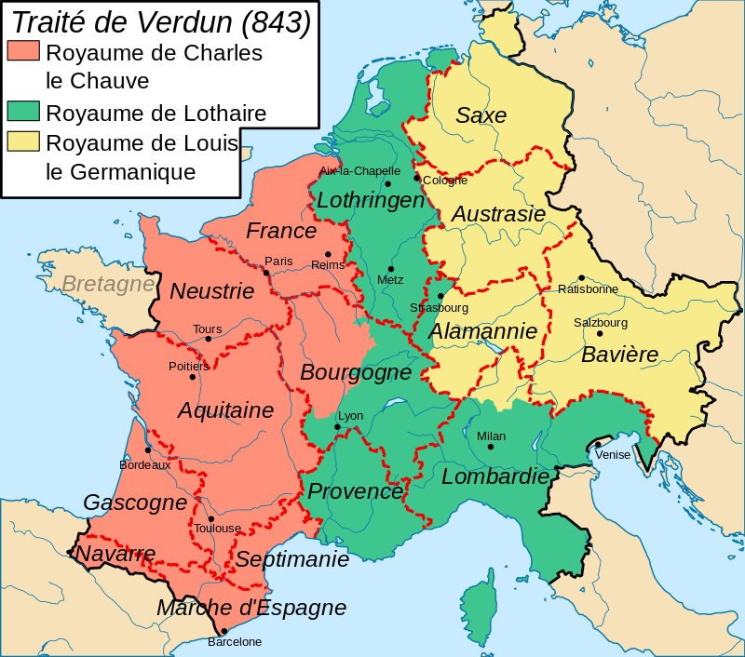
2) 850-914 : La 2ème Reconquista asturienne
Et trois entités apparaissent…
a) A l’est, royaume des Asturies-Leon-Galice
Capitale : Leon ; Incluant également…
Les comtés de Castille (Burgos)
Et du Portugal (Porto)
*Au centre et à l’ouest, dans la marche d’Espagne, deux entités…
b) 824 : Le royaume de Pampelune
NB : 1162 : Navarre
Incluant le comté d’Aragon (934)
Capitale : Pampelune
c) Les comtés catalans, dont Barcelone…
NB : 887 : Fin de l’Empire carolingien
*La marche d’Espagne incluse dans le royaume de France ;
De fait, Navarre-Aragon et Catalogne (985) S’en détachent…
A
a
b
N
A
a
c
c
c
p
b
p
N
a
b
C
850-914

Slide 8
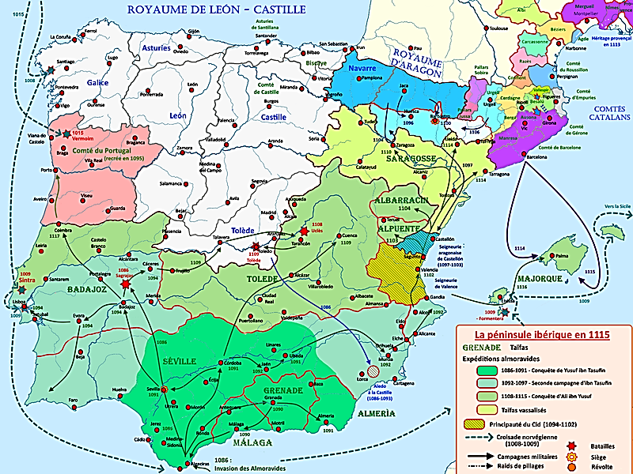
3) 1031-1115 : La 3ème phase
Début réel de la Reconquista ; Deux points…
*D’abord, des changements structurels…
*1031 : Au sud musulman…
Fin du Califat de Cordoue
NB : 978-1002
Apogée sous le hadjib Al-Manzor
997 : Prise de Saint-Jacques
*Califat qui se morcèle en 25 émirats
Les taifas, dominés par celui de Séville
NB : 1031-1116 : 1ère période des taïfas
p
b
c
a
N
A
l
C
C
b
p
S
S
C
1031-1035

Slide 9
*1035 : Au nord chrétien…
Brève réunification avec Sanche III de Navarre ; Puis après sa mort, éclatement
Et trois royaumes apparaissent…
a) A l’ouest, Castille-Leon
Incluant le comté du Portugal
Capitale : Burgos
b) Au centre, la Navarre réduite ; Et...
c) L’Aragon qui s’est détaché de la Navarre
Capitale : Jaca
*Et enfin à l’est, les comtés catalans
Dominés par celui de Barcelone
NB : 1113-25 : Héritage provençal ; Puis…
p
b
c
1113
a
N
A
l
C
b
p
S
Sanche III
Le Grand
1004-35
BARCELONE
897-1410
Provence
1113-1245
PROVENCE
Bosonides
947-1129
1031-1035
Ferdinand 1er
Castille 1035-65
León-Galice 1037
Garcia IV
Navarre
1035-54
Ramire 1er
Aragon
1035-63
Raymond-Bérenger III Barcelone 1082-1131
Provence 1113-31
Douce
Provence
1111-29

Slide 10
*1085-1110 : Nouvelles offensives
En trois temps…
a) 1085 : Alphonse VI de Castille-Leon
S’empare de Tolède
Ancienne capitale wisigothique
b) 1093 : Henri de Bourgogne, comte du Portugal, à partir de Coimbra (1064)
Lance un raid sur Lisbonne…
*En réaction…
Contre-offensive musulmane…
c) 1086 : A l’appel de l’émir de Séville
Les Almoravides berbères venus du Maroc
Traversent le détroit de Gibraltar
Et comme en 711…
p
1113
N
A
l
C
b
c
1085
t
l
1093
S
1085-1093
1086

Slide 11
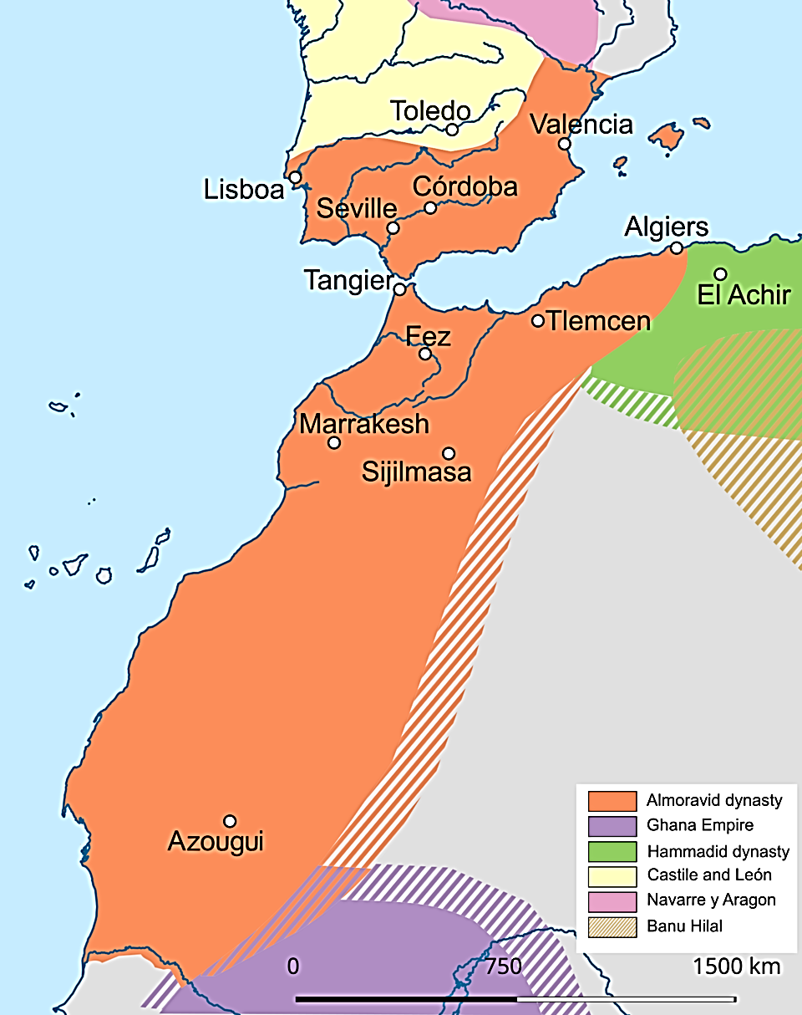
c) 1086-1116
Les Almoravides conquièrent la péninsule
*Ils conquièrent les taïfas qui disparaissent
*Ils repoussent les chrétiens et s’avancent…
- 1094 : Jusqu’à Lisbonne à l’ouest ; Et…
- 1110-16 : Saragosse et Majorque au NE
NB : Le taïfa de Saragosse vassalisé
NB : Empire almoravide du Sénégal à l’Ebre
NB : 1094-1102 : A Valence, royaume du Cid
*Bilan…
*1091 : A Séville, les Almoravides fondent un émirat central ; Fin des taïfas
*1116 : Ils ont arrêté l’avance chrétienne
Mais sans parvenir à reprendre
Coimbra (1117) ; Et surtout Tolède
*Mais dès 1118
Les chrétiens reprennent leurs offensives
Et ce sera…
p
1113
N
A
l
C
1110
s
b
c
1116
1085
t
m
l
1094
1091
S
M
1086-1115
1086

Slide 12
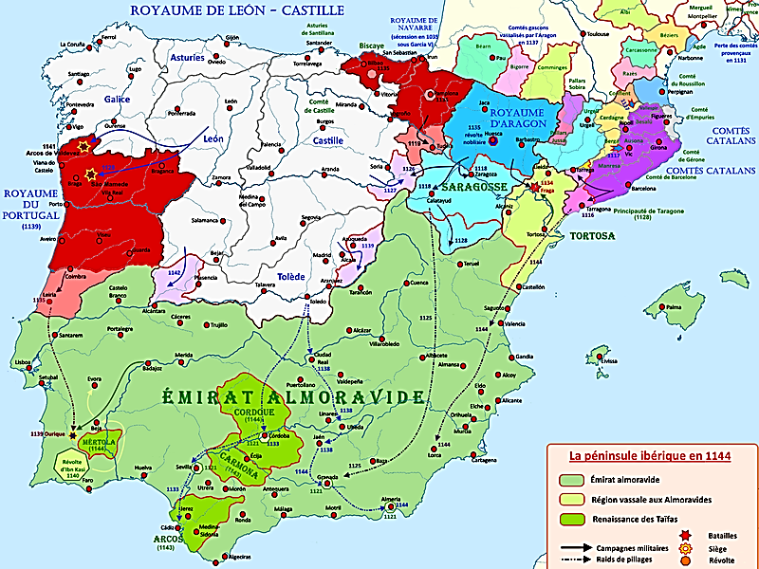
4) 1118-48 : La 4ème Reconquista…
NB : A nouveau, offensives désunies
*Deux fronts successifs…
a) A l’est…
*1119 : La Navarre conquiert Tudela
Avance maximale de la Navarre ; Et…
*1118-48 : L’Aragon-Barcelone(-Provence)
NB : 1113 : Union Barcelone-Provence (→1245)
1137 : Union Barcelone-Aragon
L’Aragon-Barcelone s’empare
De Saragosse et de Tortosa sur l’Ebre
*Saragosse, nouvelle capitale…
*Puis…
p
1113
N
A
l
C
1137
s
b
1118
t
1148
c
1085
t
BARCELONE
897-1410
Provence
1113-1245
Aragon
1164-1410
ARAGON
Jimenez
1035-1164
PROVENCE
Bosonides
947-1129
S
Ramire II
Aragon
1134(-57)
Raymond-Bérenger III Barcelone 1082-1131
Provence 1113-31
Douce
Provence
1111-29
Pétronille
1137-64
Raimond-Bérenger IV Barcelone 1131-62
Aragon 1137-62
Béranger-Raimond
Provence 1131-44
1118-1146

Slide 13
b) A l’ouest…
*1147 : Alphonse 1er, roi du Portugal (1139)
NB : Capitale : Coimbra
S’empare définitivement de Lisbonne
NB : 1147 : Frontière sur le Tage et l’Ebre
De Lisbonne à Tolède et Tortosa
*Réaction du sud musulman…
*1147 : Après la prise de Lisbonne
Les Almoravides de Séville
Comme en 1086
Font à leur tour appel aux Marocains…
*Mais entretemps, au Maroc…
p
1113
N
l
j
b
A
1137
b
p
1118
t
1148
P
1085
C
l
1147
S
1147

